Slide 1
Cytoscape

Slide 2
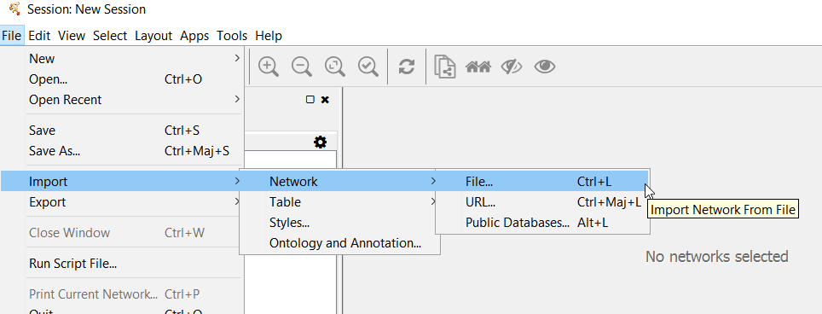
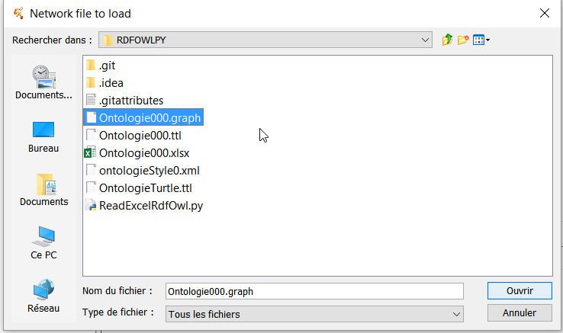

Slide 3
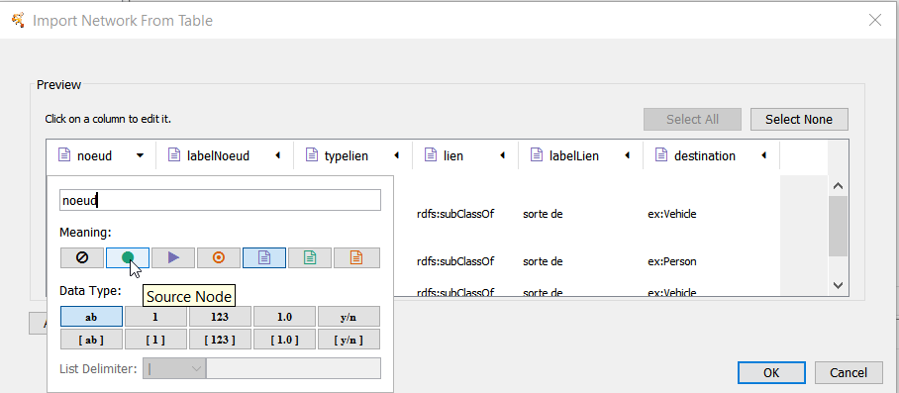
Il faut préciser le rôle de chaque colonne en cliquant sur l’en-tête :

Slide 4
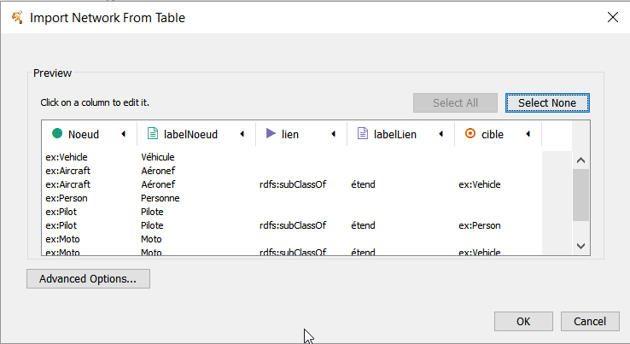
Un symbole différent rappelle chaque rôle

Slide 5
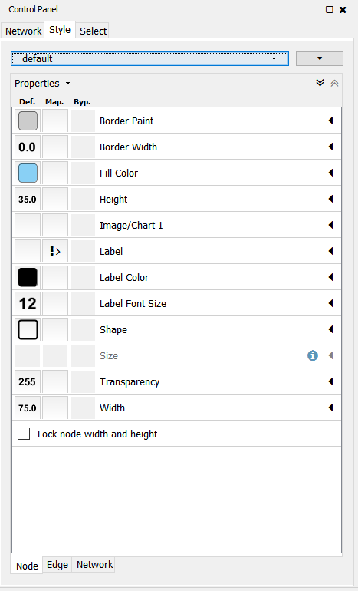
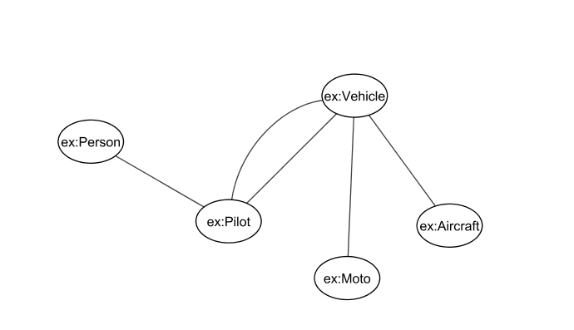
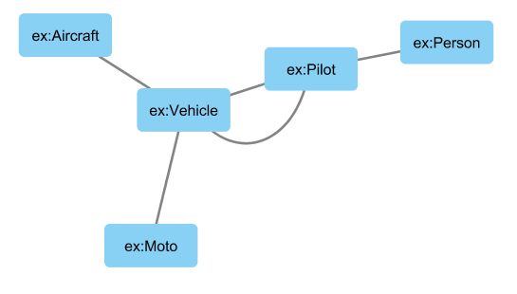
Le chargement utilise le style laissé par défaut.
Qu’on peut changer dans l’onglet Style (de Node ou de Edge)

Slide 6

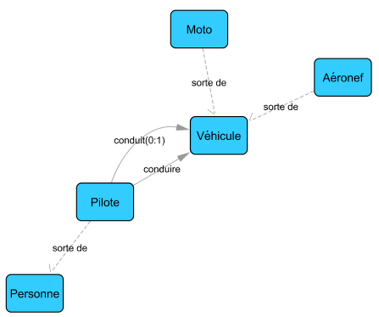
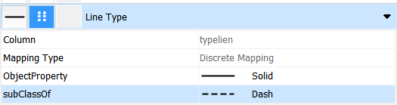
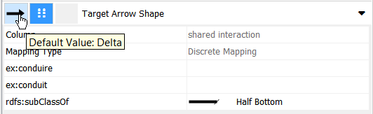
On peut créer son propre style, puis l’exporter et l’importer dans d’autres projets.

